Slide 1


환율 계산기
Computer
SoftWare
팀장 : 1716050 권순호
조원 : 2033060 윤혁
조원 : 223047 김경모

Slide 2
목차
프로젝트 개요
시스템 요구분석
DB설계서
클래스다이어그램
UI설계서
주요기능 시연

Slide 3
프로젝트 개요 (1/2)
환율 계산기란?
사용자가 손쉽게 다룰 수 있고 한 눈에 볼 수 있는 환율 계산기 제작

Slide 4
프로젝트 개요 (2/2)
개발 동기
세계적으로 현재 많은 일들이 일어나 환율의 변화가 극심해지는 추세입니다. 그런 분위기 속 저희 조는 마땅한 환율 계산기 프로그램을 다루는 사이트가 많이 없다는 것을 깨달아 사용자가 손 쉽게 다룰 수 있고 한 눈에 볼 수 있는 환율 계산기를 제작하기로 하였습니다.
개발 목표
다른 국적에 속한 사람을 포함 많은 이용자가 쉽게 환율을 계산해서 여행을 떠나는 분들의 물건 구매력 향상을 더불어 불완전한 시장 보완 및 국내 시장 개발까지 이어지게 되는 프로그램을 작성하는 것이 목표입니다.

Slide 5
시스템 요구분석(1/2)
웹 사이트
국가 옆 버튼 클릭 시 환율이 가능한 여러 국가를 표시해준다.
변환 버튼 클릭 시 설정한 국가1를 기준으로 국가2의 위치를 바꾼다.
국가이미지를 표시해서 가시성을 확보한다.
환율 관련 뉴스를 보여줘서 환율에 대한 정황을 쉽게 파악할 수 있다.
값을 입력하면 실시간으로 국가간의 환율을 보여준다.
메인 이미지를 표시하여 이 사이트의 정체성을 한 눈에 보여준다.

Slide 6
시스템 주요 기능(2/2)
메인화면
환율
메인 이미지
국가 선택 1
환율 국가 선택 1
국가 이미지 1
환율 국가 선택 2
국가 선택 2
최근 뉴스
국가 이미지 2
이전 뉴스

Slide 7
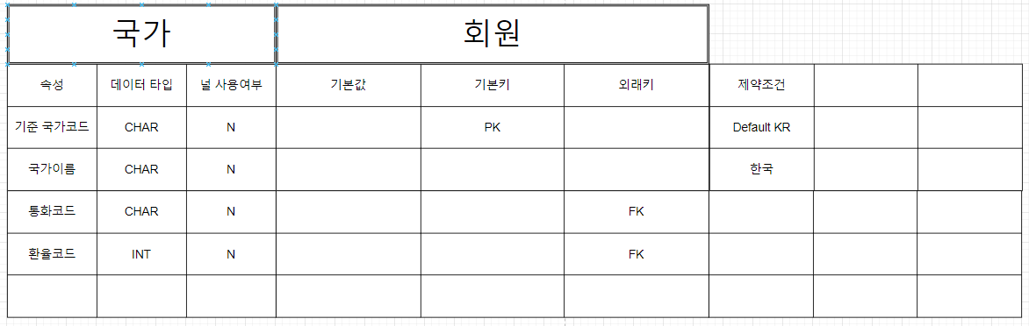
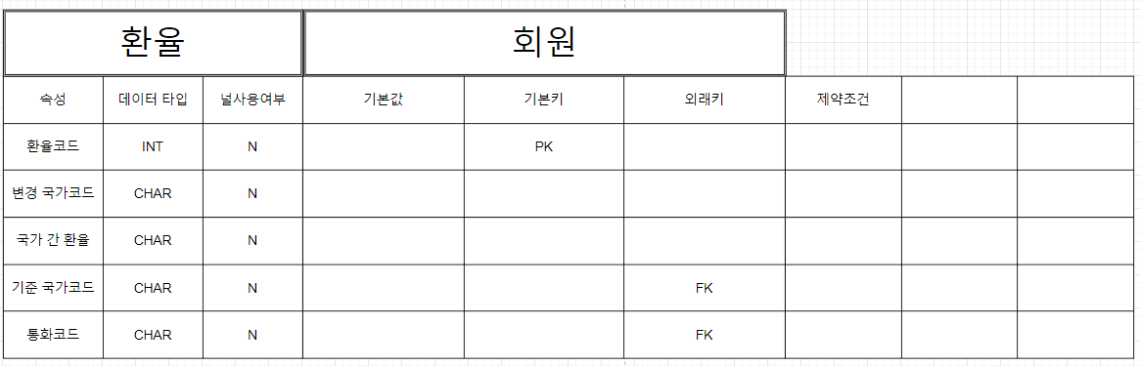
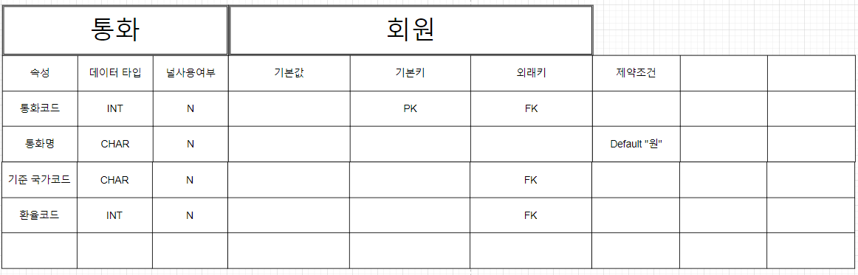
DB설계서

Slide 8
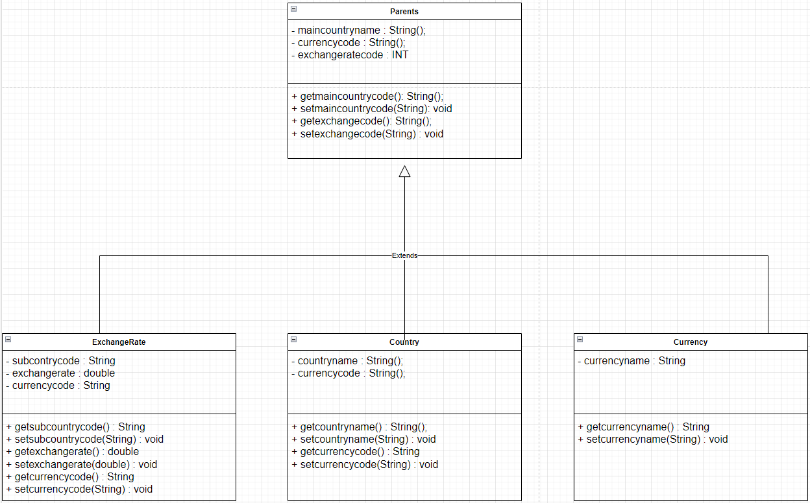
클래스다이어그램

Slide 9
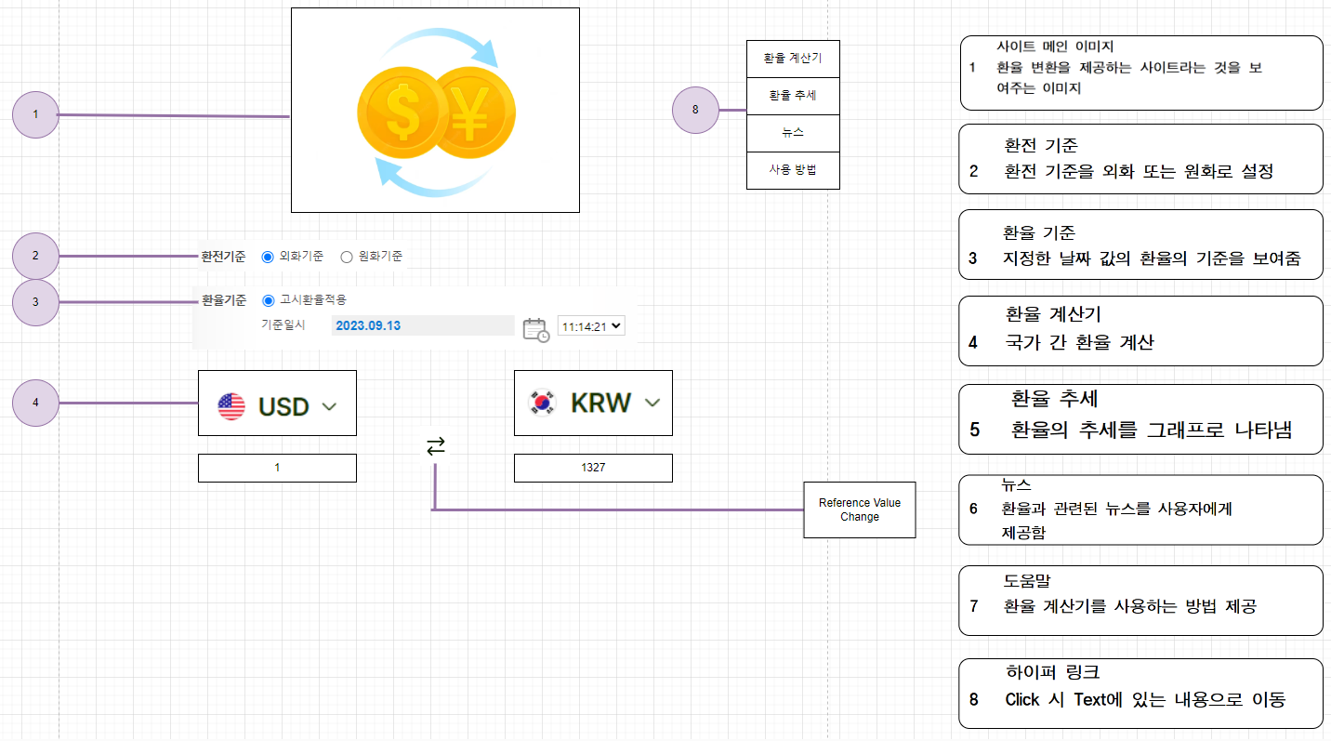
UI설계서
1. 메인 이미지 및 환전 기준과 환율 기준 명시와 국가간 환율 가능

Slide 10
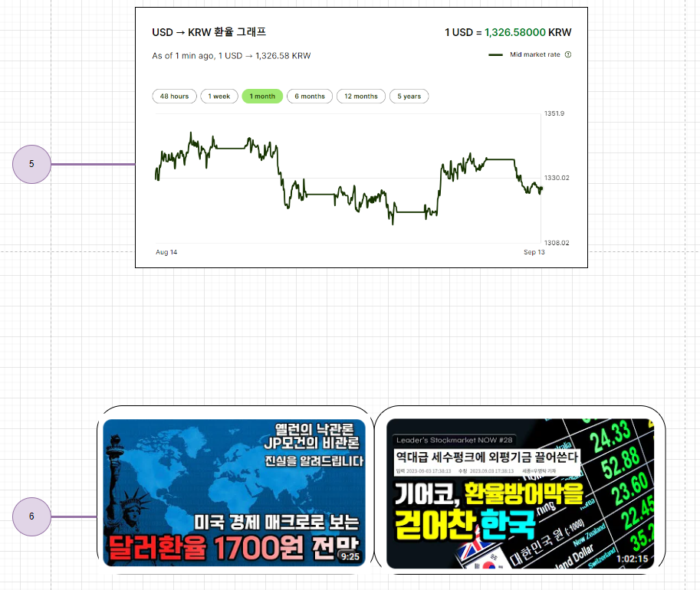
UI설계서
2. 현 환율 상황을 한눈에 보여주는 환율 그래프 명시 및 현재 환율의 정황을 파악 할 수
있는 최근 뉴스와 이전 뉴스를 명시

Slide 11
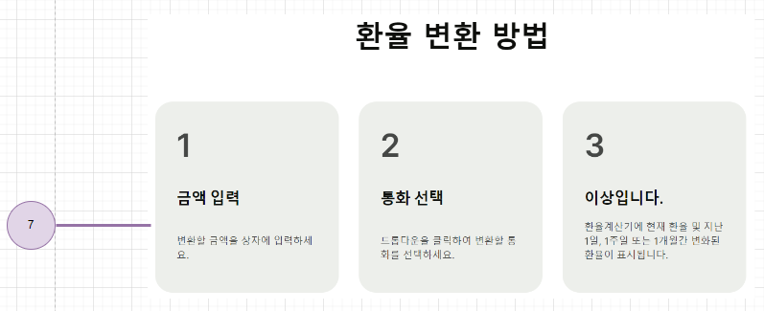
UI설계서
3. 해당 환율 사이트의 도움말 및 설명서

Slide 12
시연
https://ksyproject.netlify.app/

